Slide 1


多元统计分析及R语言建模（5）
第9章 因子分析及R使用
王斌会 教授

Slide 2

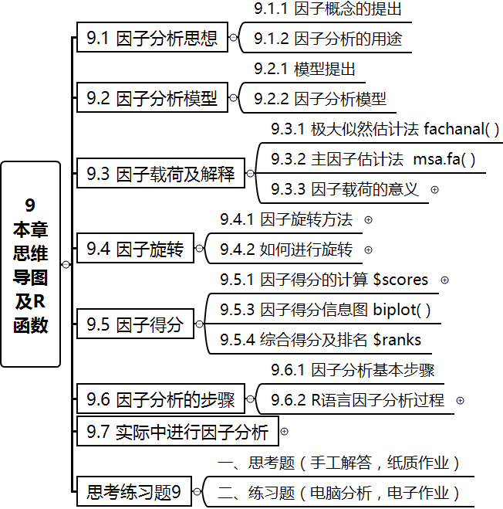
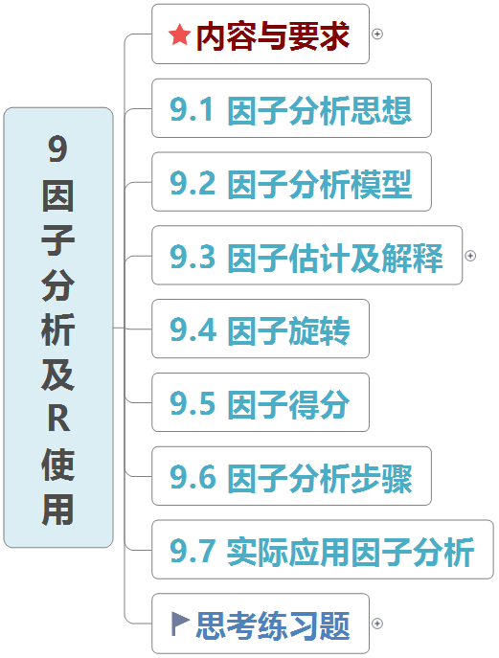
多元统计分析及R语言建模
第9章 因子分析及R使用
Notes:
plot(1:100)

Slide 3
多元统计分析及R语言建模
第9章 因子分析及R使用
了解因子分析的目的和实际意义
熟悉因子分析建模的条件和因子的实际意义
掌握因子载荷的推导步骤，以及性质
能用R语言解决实际因子分析问题，给出分析报告
基本要求

Slide 4
多元统计分析及R语言建模
第9章 因子分析及R使用
因子分析模型的基本思想，与主成分分析的区别
因子分析的数学模型，假定，因子载荷估计方法
因子旋转和因子得分的实际意义和数学表达式
R语言计算程序中有关因子分析的算法基础
基本内容

Slide 5
9 因子分析及R使用
9.1 因子分析的思想
区别
主成分分析通过线性组合将原变量综合成几个主成分
因子分析通过构筑若干意义较为明确的公因子
主成分分析是“变异数”导向的方法，
因子分析是“共变异数”导向的方法。
区别与联系
联系
因子分析是主成分分析的推广

Slide 6
9 因子分析及R使用
9.1 因子分析的思想
特点
因子变量数远少于原变量数
因子变量是一种新的综合
因子变量之间没有相关关系
因子变量具有明确的解释性
特点与用途
用途
减少分析变量个数；
通过对变量间关系探测，将原变量进行分类。

Slide 7
9 因子分析及R使用
9.2 因子分析模型
基本思想
将相关性较高的分在同一类中，每一类代表了一个基本结构，即公因子。
用少数不可测的公共因子的线性函数来描述原观测的每一分量。
模型提出
Q型与R型因子分析
样品间的因子分析称为Q型因子分析，
变量间的因子分析称为R型因子分析。

Slide 8
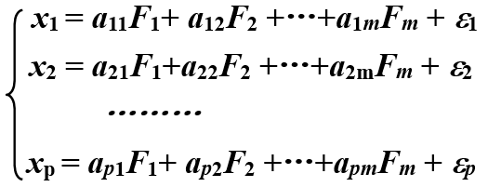
9 因子分析及R使用
9.2 因子分析模型
R型因子模型
X = AF + ε
A = (a_{ij})为因子载荷阵，F为公因子，ε 为特殊因子

Slide 9
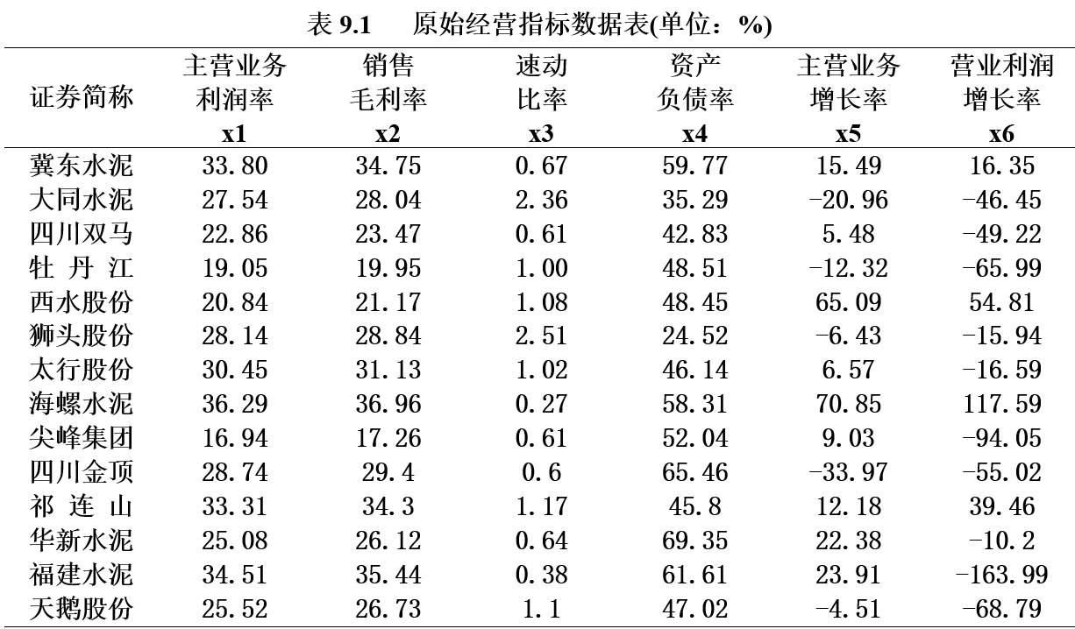
9 因子分析及R使用
9.2 因子分析模型
【例9.1】水泥行业上市公司经营业绩因子模型实证分析

Slide 10
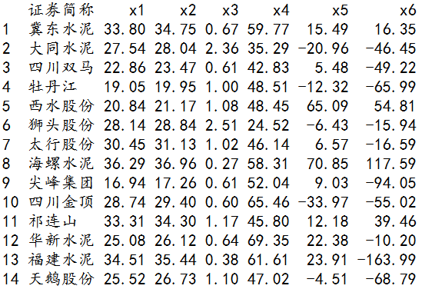
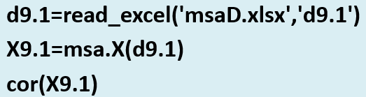
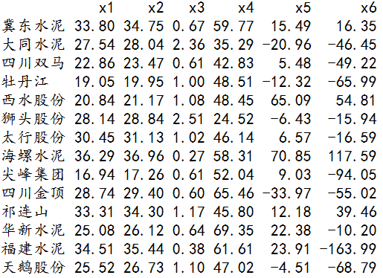
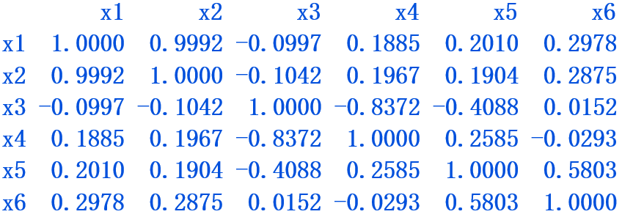
9 因子分析及R使用
9.2 因子分析模型
【例9.1】水泥行业上市公司经营业绩因子模型实证分析
X9.1=read.xlsx('mvstats5.xlsx','d3.1',rowNames=TRUE); X9.1 # library(openxlsx)

Slide 11
9 因子分析及R使用
9.3 因子载荷的估计及解释
因子载荷A的估计
极大似然估计
因子估计方法
主因子估计

Slide 12
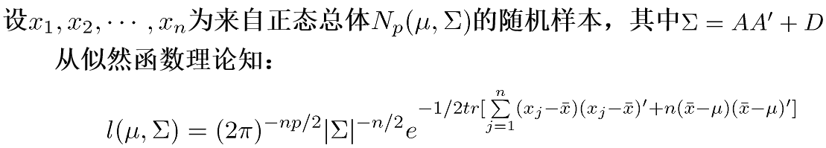
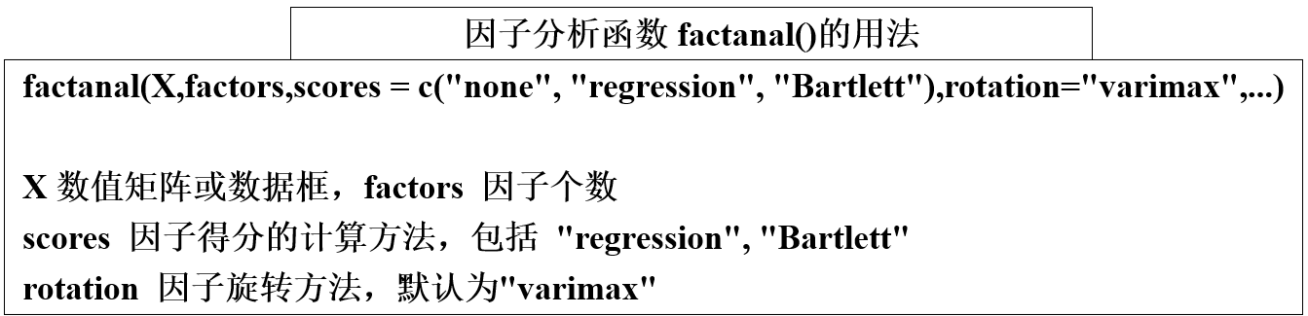
9 因子分析及R使用
9.3 因子载荷的估计及解释
9.3.1 极大似然估计法

Slide 13
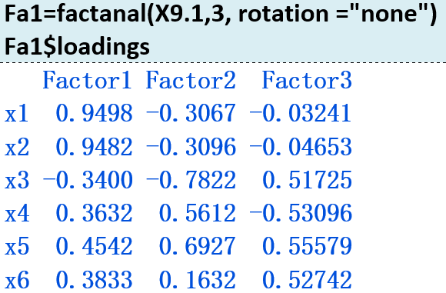
9 因子分析及R使用
9.3 因子载荷的估计及解释
9.3.1 极大似然估计法
因子载荷loadings
是x_{i} 与F_{j} 的相关系数
表示x_{i} 依赖F_{j} 的程度

Slide 14
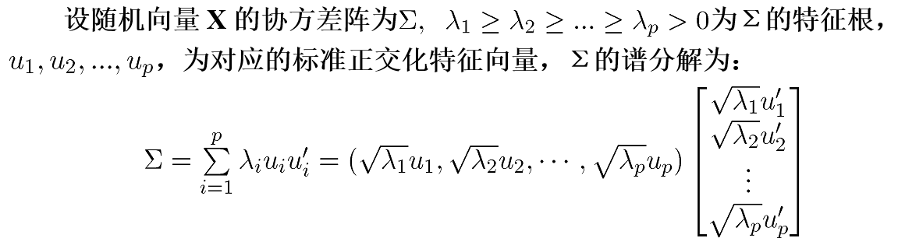
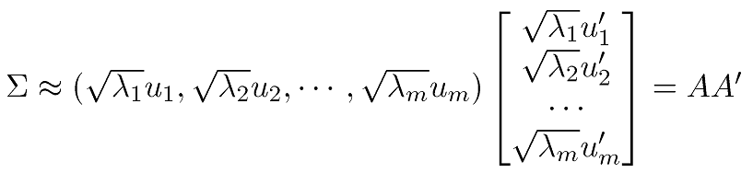
9 因子分析及R使用
9.3 因子载荷的估计及解释
9.3.2 主因子估计法

Slide 15
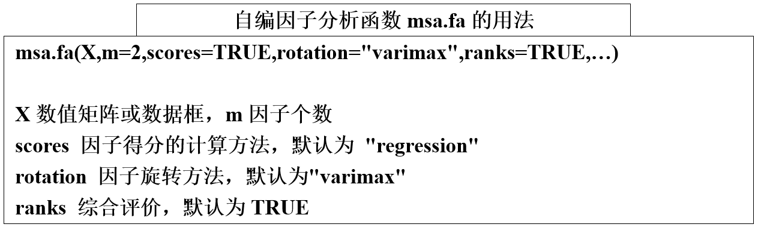
9 因子分析及R使用
9.3 因子载荷的估计及解释
9.3.2 主因子估计法

Slide 16
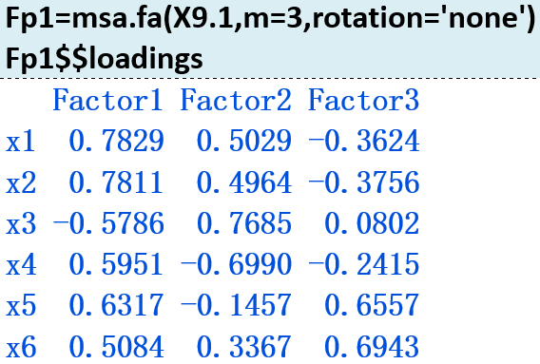
9 因子分析及R使用
9.3 因子载荷的估计及解释
9.3.2 主因子估计法

Slide 17
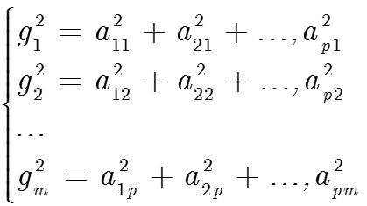
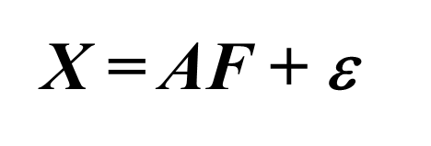
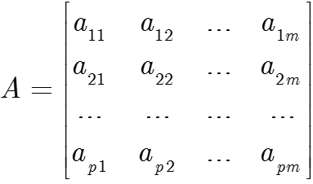
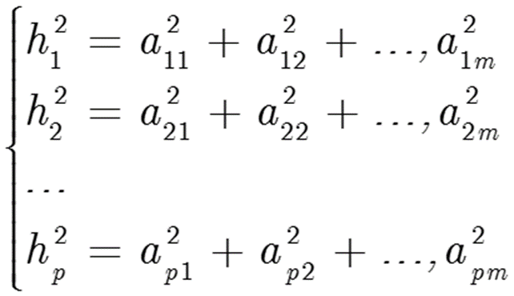
9 因子分析及R使用
9.3 因子载荷及解释
9.3.3 因子载荷的意义
方差贡献
因子载荷的统计意义
因子载荷a_{ij}表示x_{i}依赖F_{j}的程度，其值越大，依赖程度越大。
共同度

Slide 18
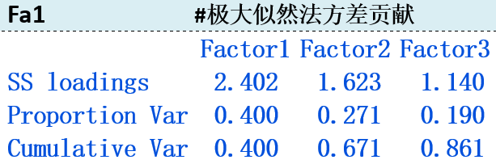
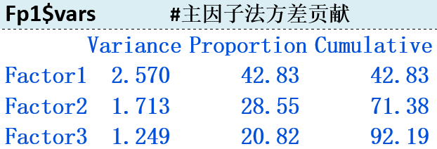
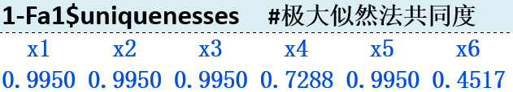
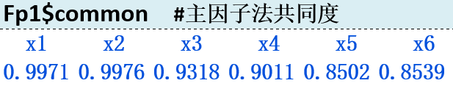
9 因子分析及R使用
9.3 因子载荷的估计及解释
9.3.3 方差贡献及共同度

Slide 19
9 因子分析及R使用
9.4 因子旋转
旋转目的
寻找每个主因子的实际意义
如果各主因子的典型代表变量不突出，就需要进行旋转
使因子载荷矩阵中载荷的绝对值向0和1两个方向分化

Slide 20
9 因子分析及R使用
9.3 因子载荷的估计及解释
9.3.2 主因子估计法

Slide 21
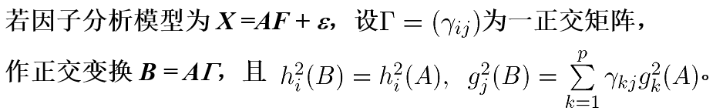
9 因子分析及R使用
9.4 因子旋转
旋转方法
因子旋转方法
正交旋转
Varimax（最大方差正交旋转法）
斜交旋转
Promax

Slide 22
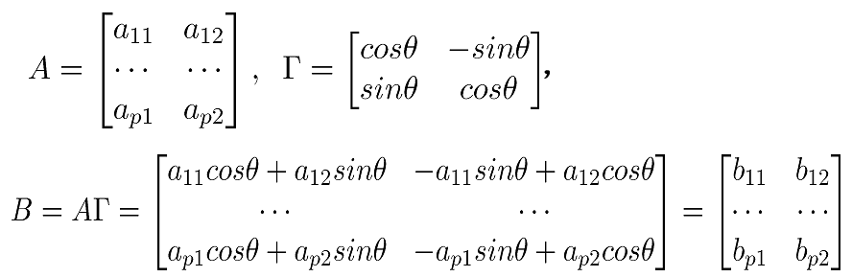
9 因子分析及R使用
9.4 因子旋转
如何进行旋转
求B 的载荷系数方差达到最大的θ 即可获得正交矩阵Γ

Slide 23
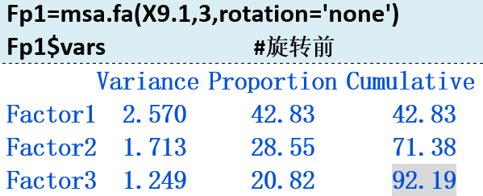
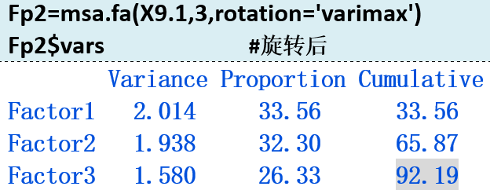
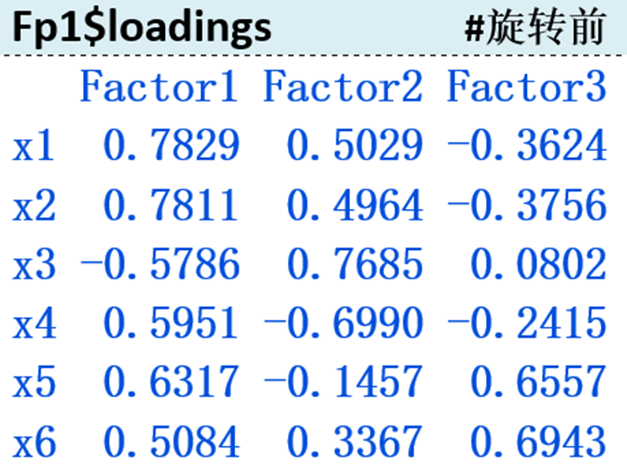
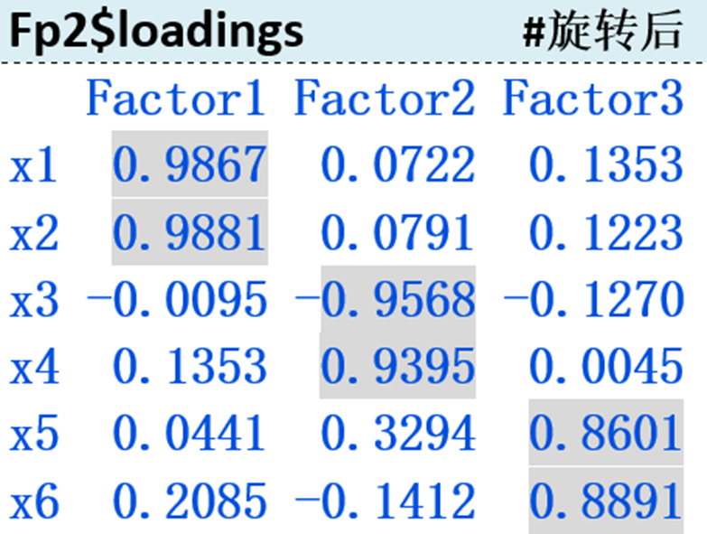
【例9.2】对例9.1的应用主因子法进行因子旋转

Slide 24


9 因子分析及R使用
9.5 因子得分
因子得分函数
X =AF + ε
回归估计法
Var(ε)=σ²I
因子得分
计算方法
Bartlett估计法
Var(ε)=Ω

Slide 25
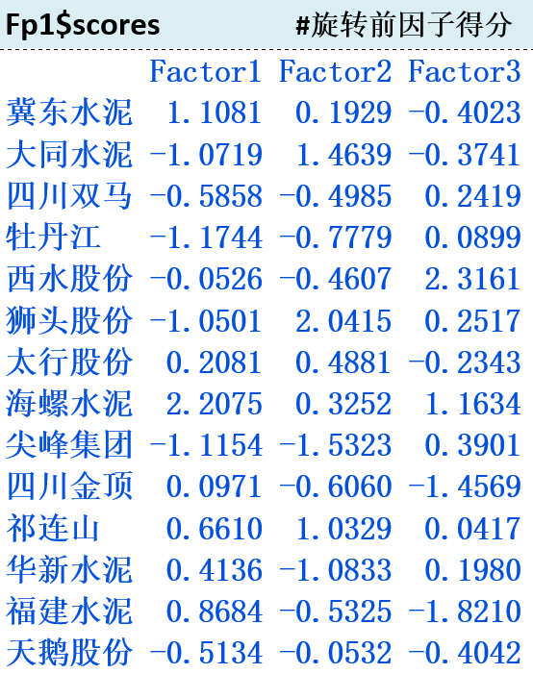
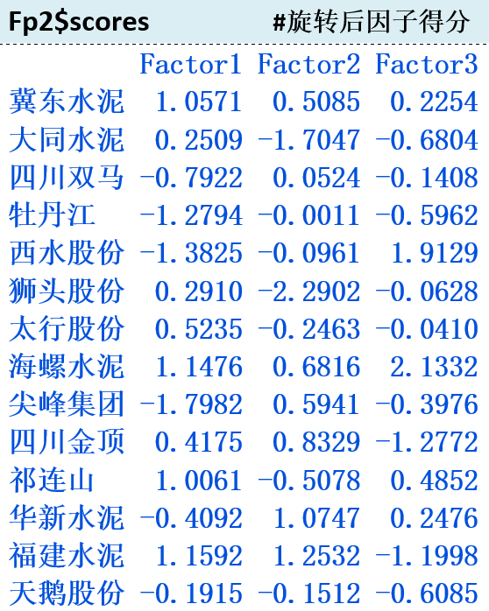
9 因子分析及R使用
9.5 因子得分
回归法因子得分

Slide 26


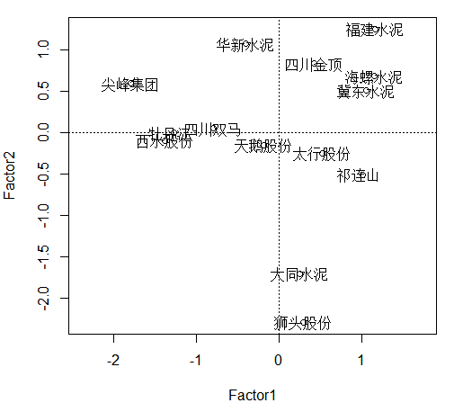
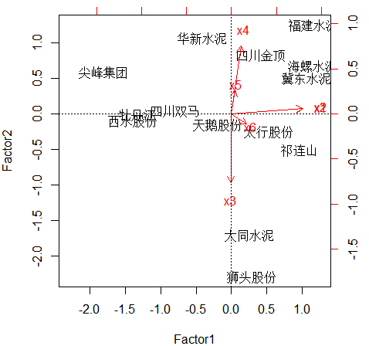
9 因子分析及R使用
9.5 因子得分
因子得分信息图

Slide 27
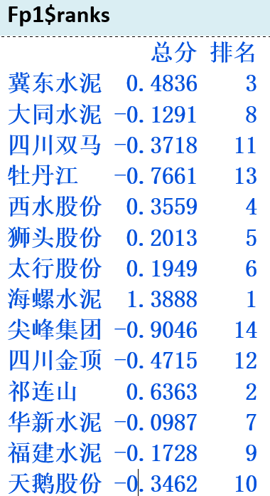
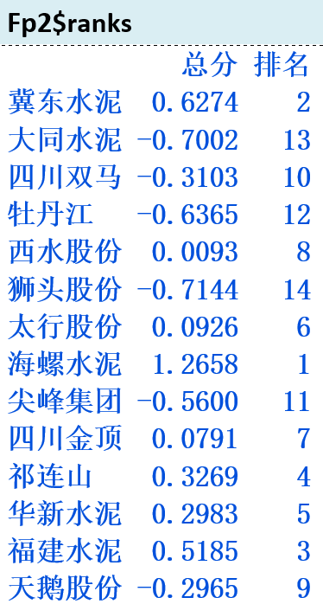
9 因子分析及R使用
9.5 因子得分
综合得分及排名

Slide 28
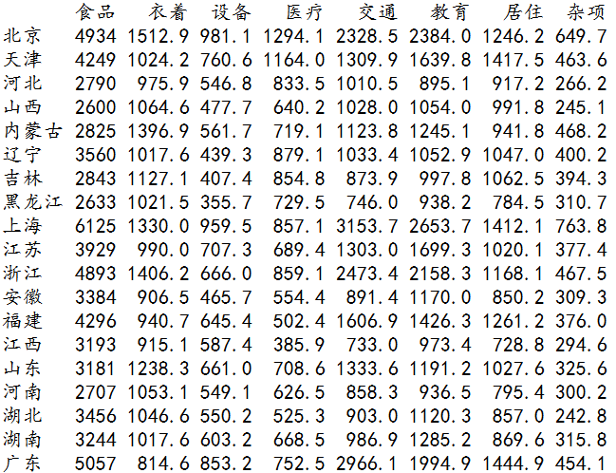

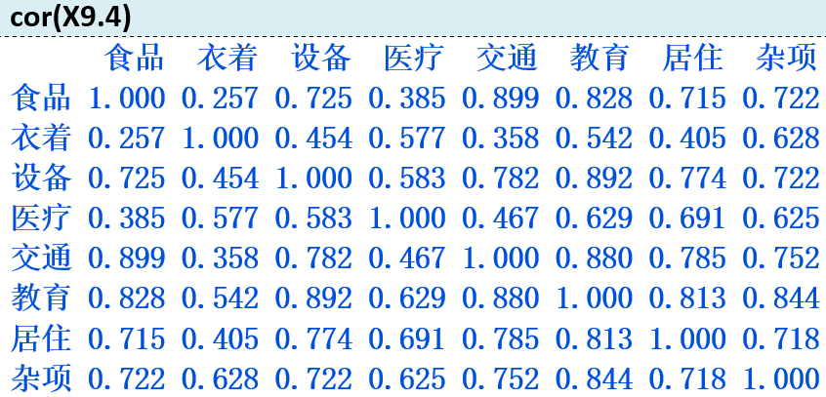
9 因子分析及R使用
9.6 因子分析的步骤
【例9.4】 (续例3.1、例7.2和例8.2) 对我国居民消费数据进行因子分析

Slide 29
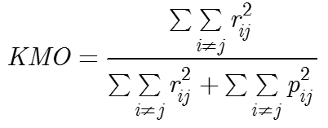
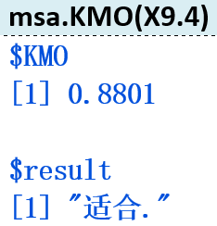
9 因子分析及R使用
9.6 因子分析的步骤
因子分析的基本步骤
一是如何构造因子变量
二是如何解释因子变量
因子分析的核心问题
一、确认数据是否适合作因子分析
一般运用KMO与Bartlett's进行验证
二、构造因子变量
三、旋转因子使其更具可解释性
四、计算因子得分并做因子图
> 0.9非常适合
0.8~0.9适合
0.7~0.8一般
0.6~0.7不太适合
0.5~0.6不适合
< 0.5极不适合

Slide 30
9 因子分析及R使用
9.6 因子分析的步骤
R语言因子分析过程
一、因子计算
（1）是否适合做因子分析：KMO
（2）计算因子分析的对象：factanal, msa.fa
（3）按方差贡献定因子数：>80%
（4）获得因子载荷并解释：$loadings
（5）是否需进行因子旋转：'varimax'
二、因子评价
（6）因子得分：$scores
（7）因子信息图：biplot
（8）综合得分：加权得分
（9）得分排序：$ranks

Slide 31
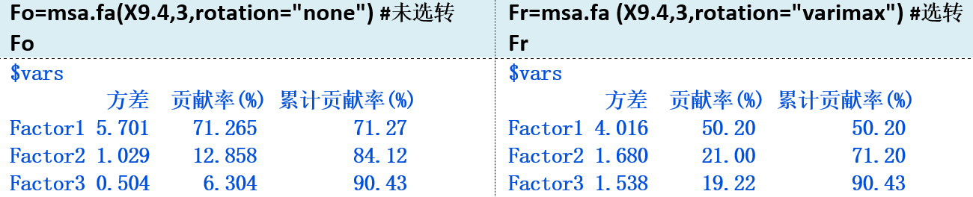
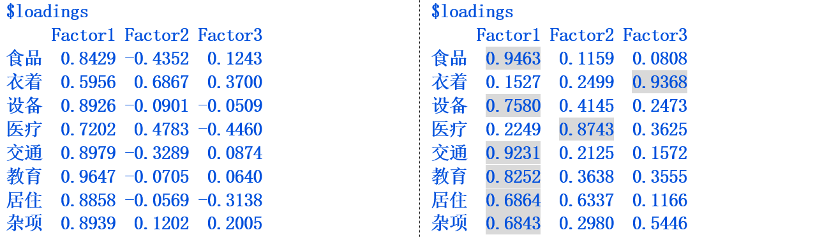

Slide 32
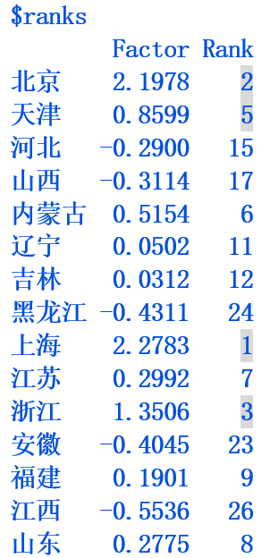
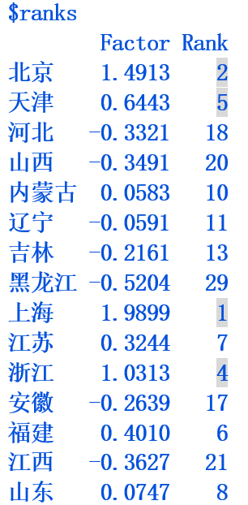
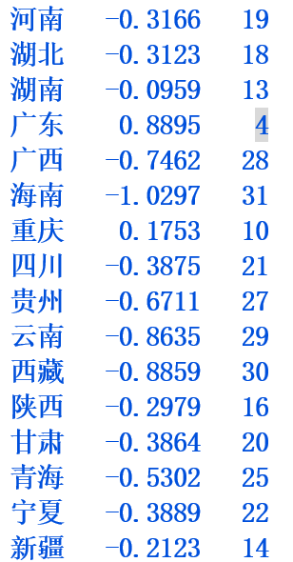
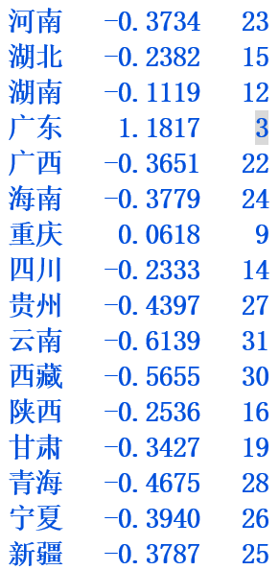

Slide 33
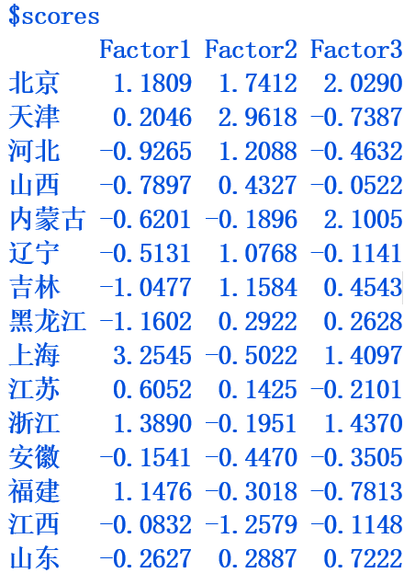
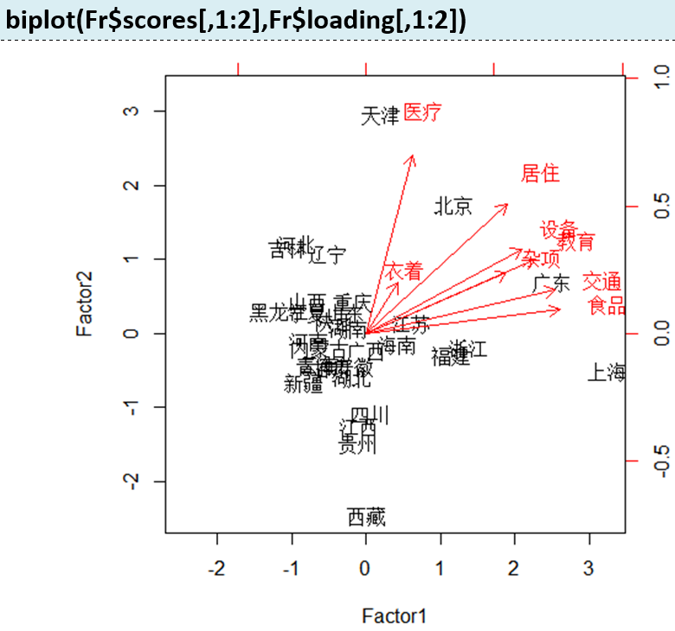

Slide 34
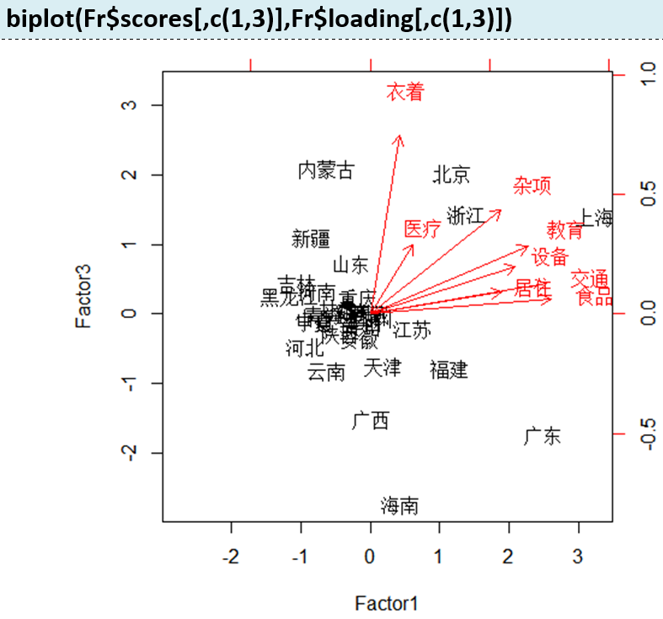
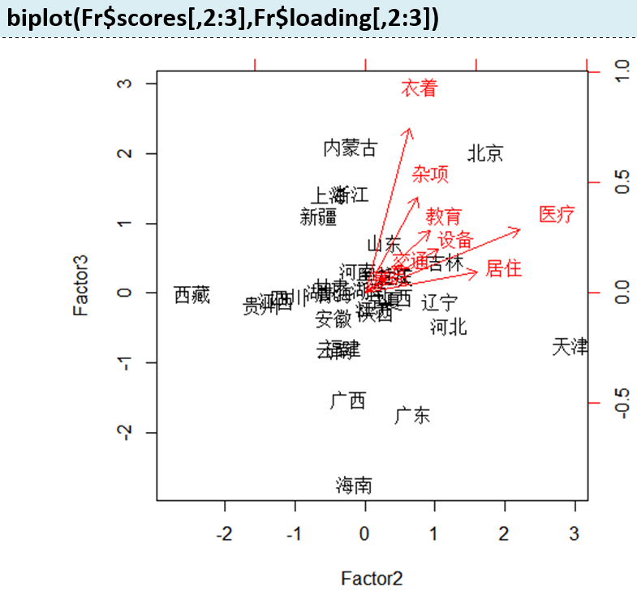

Slide 35
9 因子分析及R使用
9.7实际中如何进行因子分析
因子分析小结
1
问题的定义
2
因子分析的适应性
一个完整的因子分析过程应当包含如下方面：
3
确定因子数目
4
因子旋转
5
因子解释
6
因子得分
7
因子分析的意义

Slide 36

第9章因子分析
就讲到这里
欢迎大家学习下一章~

